Slide 1


Maquette « kit conseiller » du FIP ODYSSÉE PME CROISSANCE N°8
Société de Gestion ODYSSÉE VENTURE
Date de mise à jour du document : cinq juillet 2023
DOCUMENT STRICTEMENT INTERNE, DESTINE AUX CONSEILLERS DU RESEAU

Slide 2
PRESENTATION
DE LA SOCIETE DE GESTION
ODYSSÉE VENTURE
01
DOCUMENT STRICTEMENT INTERNE, DESTINE AUX CONSEILLERS DU RESEAU XX

Slide 3
Informations relatives à la Société de gestion ODYSSÉE VENTURE
  Une société de gestion indépendante, détenue à 100% par son équipe de gestion ;
  Création en 1999 par ses 2 gérants-fondateurs ;
  246M€ d’encours sous gestion (dont 19% d’encours détenus par les clients des réseaux BP et CE) ;
  Concentration des investisseurs sur le seul territoire français ;
  11 collaborateurs, dont 8 investisseurs ;
  1 expertise centrée sur l’accompagnement des PME de croissance, technologiques ou non ;
  170 entreprises accompagnées ;
  Plus de 100 cessions ;
  6 introductions en bourse ;
  Tout le reporting est disponible sur www.odysseeventure.com
  Mathieu BOILLET, 01 71 18 11 51, boillet@odysseeventure.com, Président-Fondateur
Données arrêtées au 31/12/2022
DOCUMENT STRICTEMENT INTERNE, DESTINE AUX CONSEILLERS DU RESEAU

Slide 4

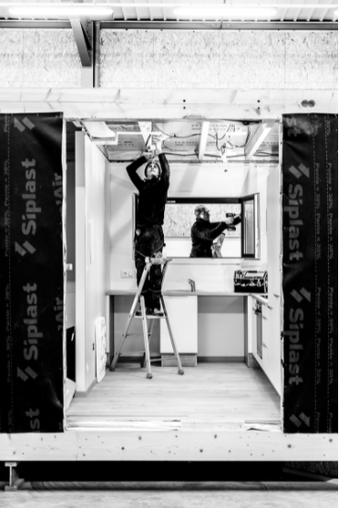
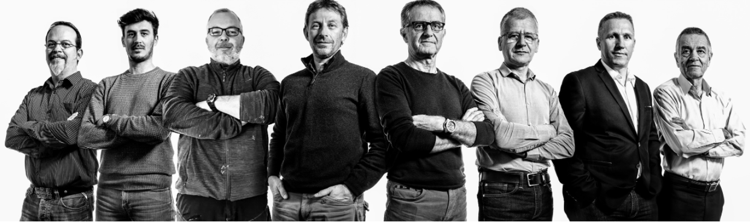
Diversification sectorielle et stratégique
BTP / DEVELOPEMENT EN RÉGIONS
Activité :
  Construction modulaire en bois pour l’habitat et l’enseignement
Thèse d’investissement :
  Une tendance sociétale lourde (construction bas carbone) et un vaste marché
    Une maîtrise des coûts et des délais pour les promoteurs et bailleurs sociaux
    Des chantiers rapides avec peu d’impact pour l’environnement et le voisinage
    80% du travail en atelier, au sec dans les meilleures conditions de travail
TOUT INVESTISSEMENT EST SOUMIS A UN RISQUE DE DEFAILLANCE ET DE LIQUIDITE

Slide 5

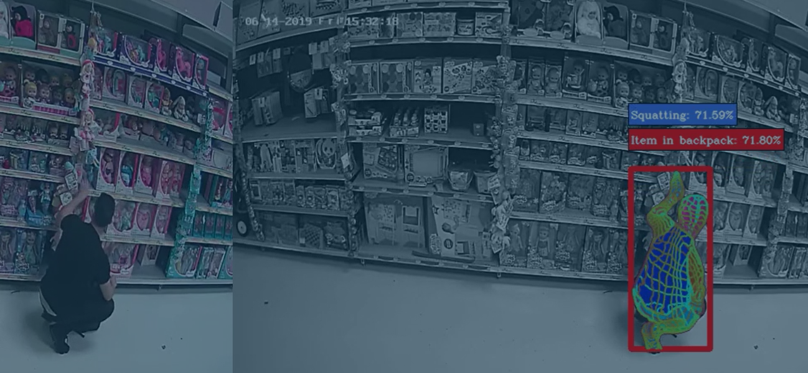
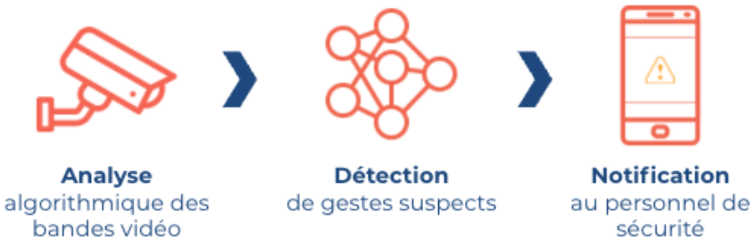
Diversification sectorielle et stratégique
LOGICIEL / DEVELOPEMENT INTERNATIONAL
Activité :
  La détection automatique des vols en temps réel pour les commerçants
Thèse d’investissement :
  Un outil universel pour un développement international
    En Europe : 49 Md€/an de démarque inconnue (soit environ 2,1% du Chiffre d’affaires des enseignes) et 15 Md€/an investis dans la sécurité (source : Crime & Tech 2019)
    L’intelligence artificielle au service de la sécurité
    Le respect des règles européennes (RGPD)
TOUT INVESTISSEMENT EST SOUMIS A UN RISQUE DE DEFAILLANCE ET DE LIQUIDITE

Slide 6






Diversification sectorielle et stratégique
SERVICES B to C / DEVELOPEMENT EN RÉGIONS
Activité :
  Restauration italienne fast-casual
Thèse d’investissement :
  Une croissance forte en France grâce aux réseaux sociaux
    Déjà 5 restaurants ouverts depuis février 2021, CA 2021 = 3M€, CA 2022 = 9M€
    La restauration italienne est un des marchés les plus larges de la RHF (Restauration Hors Foyer)
    Une complémentarité managériale entre la gestion des réseaux sociaux et l’efficacité opérationnelle en salle et en cuisine
TOUT INVESTISSEMENT EST SOUMIS A UN RISQUE DE DEFAILLANCE ET DE LIQUIDITE

Slide 7

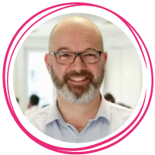
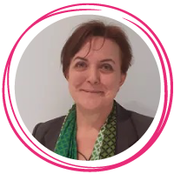
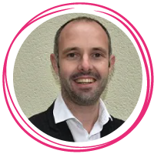





Diversification sectorielle et stratégique
SERVICES B to B / CROISSANCE EXTERNE EN RÉGIONS
Activité :
  Intégrateur de solutions de gestion d’entreprise
Thèse d’investissement :
  Une croissance organique et externe pour mailler les territoires
    Des compétences variées réunies autour d’éditeurs de logiciels ciblés (ERP, SIRH, CRM, TMA)
    Plus de 350 clients, grands comptes, ETI et PME
    Déjà 4 agences en France, et une croissance externe pour ouvrir d’autres territoires
TOUT INVESTISSEMENT EST SOUMIS A UN RISQUE DE DEFAILLANCE ET DE LIQUIDITE

Slide 8

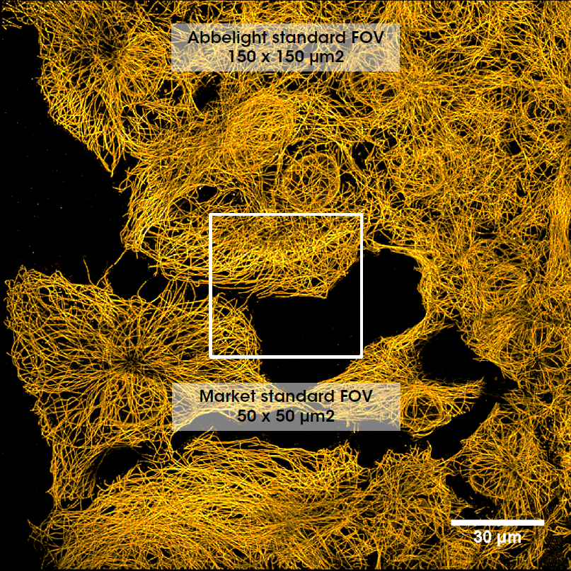
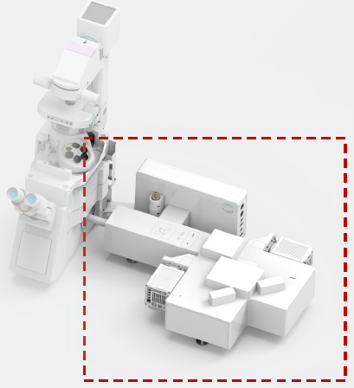

Diversification sectorielle et stratégique
SANTÉ / RUPTURE TECHNOLOGIQUE
Activité :
  Microscopie optique à super-résolution.
Thèse d’investissement :
  Transformation d’un microscope en nanoscope (résolution x10)
    Prix Nobel en 2014, le nanonospe permet par exemple de visualiser un virus.
    Plus de 65% de croissance annuelle entre 2019 et 2022, et déjà 1/4 des revenus aux Etats-Unis.
    Un marché mondial auprès des laboratoires académiques et des acteurs privés de la Santé.
TOUT INVESTISSEMENT EST SOUMIS A UN RISQUE DE DEFAILLANCE ET DE LIQUIDITE

Slide 9
Processus de sélection des dossiers à financer
Hebdomadaire,
8 membres de l’équipe d’investissement
Environ 1.000 / an
Environ 150 / an
Environ 10 / an
COMITE
DE
SELECTION
NOMBRE DE
DOSSIERS
EXAMINES
NOMBRE
DE
RENCONTRES
CONTACTS
ENTREPRENEURs
NOMBRE DE
NOUVEAUX
INVESTISSEMENTS
Efficacité = réunions fréquentes et régulières + concentration sur un nombre limité de dossiers
DOCUMENT STRICTEMENT INTERNE, DESTINE AUX CONSEILLERS DU RESEAU XX

Slide 10
02
CARACTERISTIQUES DU
FIP ET CIBLE DE CLIENTELE
DOCUMENT STRICTEMENT INTERNE, DESTINE AUX CONSEILLERS DU RESEAU XX

Slide 11
Caractéristiques du FIP ODYSSÉE PME CROISSANCE N°8 (1/2)
GENERALITES | Code ISIN : FR001400HHL6
 | Date agrément AMF : 13 juin 2023
 | Commercialisation exclusive dans le Groupe BPCE : non
 | Objectif et politique du fonds : accompagnement de PME de croissance en régions
CLASSIFICATION SFDR | Article 6
CONDITIONS DE COMMERCIALISATION | Période de fin de commercialisation (date et heure-limite) : 29/12/2023 (12h)
 | Valeur nominale : 1.000€
 | Montant (ou nombre de parts) minimal de souscription : 3.000€
 | Politique de remboursement partiel à partir de la 6ème année : Distribution obligatoire au 7ème anniversaire de la trésorerie disponible
MODE DE DETENTION DES PARTS (uniquement en CTO) | CTO simple (1 seul titulaire)
 | CTO joint entre époux ou partenaires de PACS (soumis à imposition commune)
PRINCIPAUX RISQUES (pour la liste exhaustive, se référer à la rubrique « profil de risque » du Règlement) | Risque de perte en capital
 | Risque de liquidité
 | Risque de valorisation
DOCUMENT STRICTEMENT INTERNE, DESTINE AUX CONSEILLERS DU RESEAU

Slide 12
Caractéristiques du FIP ODYSSÉE PME CROISSANCE N°8 (2/2) CROISSANCE N°7 (1/2)
FRAIS ET COMMISSIONS (non négociables) | % droits d’entrée intégralement rétrocédés aux distributeurs : 5% maximum
 | % de frais de gestion récurrents * supporté par les clients : 3,21% / an
 | % de frais de gestion rétrocédé aux distributeurs * : 1%
 | Autres frais (le cas échéant) : 0,12% (frais de transaction)
FISCALITE (dépend de la situation individuelle du client et de sa durée de détention) | Durée du placement minimum ** : 7 ans
 | Possibilité de prorogation de l’échéance du FCPI/FIP : oui, + 2 ans
 | Périodicité de valorisation : mensuelle
 | % d’investissement dans les produits autorisés : 90%
 | Taux de l’avantage fiscal à l’entrée *** : 22,5%
 | Fiscalité à l’échéance du FCPI/FIP : exonération à l’IR des plus values réalisées (et pas de compensation avec les moins values réalisées par ailleurs) / application des prélèvements sociaux
SRI | SRI = 6 (à risque plus élevé, rendement potentiellement plus élevé)
MODALITES DE PAIEMENT | Date du prélèvement : fin de mois
* Aucun frais n’est facturé aux sociétés cibles. Ces frais de gestion récurrents et non récurrents globalisés sur la durée de vie du FCPI/FIP ne dépasseront pas 30% des souscriptions. Ils ne comprennent pas l’intéressement à la performance nette du fonds.
** sauf cas de déblocage anticipé : licenciement, invalidité ou décès de l’un ou l’autre des titulaires du CTO
*** dans la limite du plafond légal de 10 000 € et à condition de conserver les parts jusqu’au 31 décembre de la 5ème année suivant la commercialisation
DOCUMENT STRICTEMENT INTERNE, DESTINE AUX CONSEILLERS DU RESEAU

Slide 13
Cible de clientèle du FIP ODYSSÉE PME CROISSANCE N°8
CLIENTELE CIBLE (uniquement personnes physiques) | Haut de gamme / aisée Gestion privée Banque Privée
CONNAISSANCE & EXPERIENCE DU CLIENT (QCF) | À partir de C1 (débutant)
PROFIL DE RISQUE DU CLIENT (QR) | À partir de R3 (dynamique)
OBJECTIF D’INVESTISSEMENT DU CLIENT | Optimiser mon imposition
DUREE D’INVESTISSEMENT | De 7 années minimum à 9 années maximum
CANAL DE DISTRIBUTION DU PRODUIT | Vente avec entretien conseil en face à face
ELIGIBLE A LA SIGNATURE ELECTRONIQUE | NON
Rappel : si le client déroge à son QCF : il faut que le client coche dans le parcours conseil épargne : « J'accepte de
souscrire à ce(s) produit(s) de défiscalisation même si ceux-ci présentent un risque supérieur à mon profil (QR), dans la
mesure où le projet concerné répond à mon besoin et que j’en comprends et accepte le risque ».
DOCUMENT STRICTEMENT INTERNE, DESTINE AUX CONSEILLERS DU RESEAU

Slide 14
Calendrier du FIP ODYSSÉE PME CROISSANCE N°8
FIP d’une durée de vie de 7 ans prorogeables 2 fois 1 an
Prorogation 1 an de plus
Prorogation 1 an
Investissements complémentaires
Période d’investissements + 30 mois / date fin de commercialisation
Date de clôture du FIP si prorogation d’un an
31/10/2031
Période de 1ère commercialisation
30/06/2027
31/10/2032
Date de clôture maximum du FIP si prorogation de deux ans
17/07/2023
Date de début
de commercialisation
29/12/2023
Date de fin
de la 1ère commercialisation.
(Fin des souscriptions le 29/12/2023 à 12 heures)
31/10/2030
Date de clôture
Du FIP (sauf prorogation)
DOCUMENT STRICTEMENT INTERNE, DESTINE AUX CONSEILLERS DU RESEAU XX

Slide 15
03
MODE OPERATOIRE DU PARCOURS DE VENTE
DOCUMENT STRICTEMENT INTERNE, DESTINE AUX CONSEILLERS

Slide 16





RAPPEL DES REGLES IMPORTANTES DU PROCESSUS
Le document « conseil de la banque » doit être impérativement daté et signé par le client
Le bulletin de souscription (dont l’attestation des plus de 80 ans) doit être impérativement daté et signé par le client ; en cas de démarchage, le récépissé de démarchage doit également être daté et signé par le client
Rappel des consignes en cas de souscription suite au démarchage
Cette règle relative au démarchage a été traduite opérationnellement sur le bulletin de souscription incluant le récépissé de démarchage :
trois jour ouvrés (compris les samedis) à partir de la date de signature du récépissé de démarchage (j)
le top départ du délai de réflexion est la date de signature du récépissé de démarchage (J) ; à j + 3 jours ouvrés = date de signature de BS = date de saisie dans Platine
Date de rencontre clients = date signature récépissé de démarchage | Date de signature du bulletin de souscription = date de saisie dans Platine
lundi | jeudi
mardi | vendredi
mercredi | samedi
jeudi | lundi
vendredi | mardi
samedi | mardi
les documents doivent être archivés selon les règles définies en étape 6.
Nous préconisons l’utilisation du bulletin de souscription dynamique remplissable en ligne car il simplifie la saisie et facilite le parcours de remplissage.

Slide 17
LES GRANDES ETAPES INDISPENSABLES DU parcours conseil des produits de ‘défiscalisation’
Périmètre de produits concernés : FIP/FCPI – SOFICA - SCPI de défiscalisation dite PINEL
Processus à respecter par le conseiller
Etape 0 – Identification origine rencontre avec le client
    Identifier si la rencontre est issue du démarchage ou non
Identifier en amont de la rencontre avec le client si celle-ci est liée à une démarche commerciale du conseiller
Qualifier en démarchage/non démarchage (1)
Etape 1 – Découverte des besoins du client
Identifier le besoin du client après la mise à jour des données clients (nom, prénom, adresse, date/lieu de naissance, profession, situation matrimoniale …)
Pour appréhender la situation fiscale du client, la bonne pratique serait de récupérer également son dernier avis d’imposition (2)
Mettre à jour la situation personnelle du client (financière, patrimoniale et familiale en récupérant les éléments de revenus et de charges annuelles ainsi que l’épargne détenue au sein de l’établissement)
    Sur le poste de travail MYSIS,
    Identifier le besoin du client
    Mise à jour de la situation financière et patrimoniale du client
Etape 2 – Définition du profil investisseur du client
Sur le poste de travail MYSIS,
    Compléter et mettre à jour, avec le client, le questionnaire de connaissances financières du client (QCF) puis lui faire signer
    Compléter et mettre à jour, avec le client, le questionnaire de risques du client (QR) puis lui faire signer
    Enregistrer le profil investisseur du client
Vérifier au préalable si le QCF/QR du client est à jour (moins de 2 ans) et signé. Dans le cas contraire, compléter avec le client, puis, lui faire signer le QCF/QR via les outils SI à disposition (ou inviter le client à réaliser le QCF/QR en ligne. De fait, le QCF/QR en ligne est réputé signé par le client).
Si un nouveau QCF/ QR est réalisé par le conseiller, remettre, au client, un exemplaire signé des résultats du QCF/ QR.
En cas de CTO joint (pour un même foyer fiscal) :
  le QCF/QR doit être complété et à jour pour les 2 titulaires.
  Le conseil de la banque doit être réalisé par rapport au client ayant le profil QCF le moins disant.
Le démarchage bancaire ou financier est défini dans l’article L.341-1 du CMF tel à l’article L341-1 dF
l’avis d’imposition n’est pas un document obligatoire et son absence ne pourra empêcher la souscription de produits par le client

Slide 18


LES GRANDES ETAPES INDISPENSABLES DU parcours conseil des produits de ‘défiscalisation’
Périmètre de produits concernés : FIP/FCPI – SOFICA - SCPI de défiscalisation dite PINEL
Etape 3 – Formalisation du conseil, du choix client et signature
Processus à respecter par le conseiller
Compléter et faire signer au client le document en mode pdf dynamique « Conseil de la banque au titre d’un investissement en produits permettant de réduire votre charge fiscale » en veillant à ce que toutes les coches soient bien complétées (cf. annexe sur coches à apporter en fonction du produit vendu).
Le document « conseil de la banque » doit être impérativement daté et signé par le client, le conjoint le cas échéant et le conseiller.
Le document « conseil de la banque » n’est valide que 30 jours à compter de la date de signature ; à défaut, il devra être refait avec le client.
Renseigner la situation du client et de son conjoint le cas échéant, les éléments relatifs aux revenus et charges, épargne, profil client, situation fiscale et besoins du client
Présenter et matérialiser (code valeur et nom du produit) sur le document « conseil » la (ou les) offre(s) disponible(s) dans l’établissement
S’assurer que la proposition indiquée dans le document de « conseil » est en phase avec le niveau de Compétences Financières, l’objectif d’investissement (optimiser mon imposition), l’horizon de placement, la segmentation client et en cohérence avec la surface financière du client
En cas de choix différent de la part du client, matérialiser par une coche « Je n’accepte pas la proposition de l’établissement mais je décide de souscrire un autre produit de mon choix même si celui-ci n’est pas adapté à mon profil investisseur et que mon conseiller m’ait mis en garde »
Assurer la remise des documents spécifiques en fonction du produit proposé et du conseil apporté (se reporter à l’annexe slide 14)
Etape 3 bis – Client 80 ans et plus
Lors de la formalisation du conseil, contrôler l’âge du souscripteur.
Si le client a 80 ans ou plus, faire compléter et signer la fiche spécifique 80 ans et plus
Le cas échéant, compléter la fiche dédiée client 80 ans et plus
Etape 4 – Signature des BS
Compléter le bulletin de souscription en cohérence avec le(s) choix retenu(s) par le client
S’assurer que le client a daté et signé le bulletin de souscription de chaque produit retenu lors du conseil.
Veiller à ce que le client précise s’il a été démarché ou non. En cas de démarchage, veiller au respect du délai entre la date de démarchage et la date de signature du bulletin de souscription (cf. annexe slide 15 pour aide au remplissage des dates)
Compléter, dater et faire signer le/les Bulletin(s) de souscription dédié(s) à chaque produit
Le bulletin de souscription doit être impérativement signé par le client, le conjoint le cas échéant et le conseiller.
pour information : le/les bulletin(s) de souscription papier reprenne(nt) les éléments sur les frais ex ante

Slide 19

MODELE DE CONSEIL DE LA BANQUE
LES GRANDES ETAPES INDISPENSABLES DU parcours conseil des produits de ‘défiscalisation’
Périmètre de produits concernés : FIP/FCPI – SOFICA - SCPI de défiscalisation dite PINEL

Slide 20
MODELE DE BULLETIN DE SOUSCRIPTION AVEC DEMARCHAGE
SE REFERER AU BULLETIN DE SOUSCRIPTION DYNAMIQUE MODELE FOURNI DANS LA DOCUMENTATION DE MISE EN MARCHE DU PRODUIT
LES GRANDES ETAPES INDISPENSABLES DU parcours conseil des produits de ‘défiscalisation’
Périmètre de produits concernés : FIP/FCPI – SOFICA - SCPI de défiscalisation dite PINEL

Slide 21
LES GRANDES ETAPES INDISPENSABLES DU parcours conseil des produits de ‘défiscalisation’
Périmètre de produits concernés : FIP/FCPI – SOFICA - SCPI de défiscalisation dite PINEL
Passage de l'ordre par le conseiller (ou son back-office) ou par EuroTitres
Etape 5 – Souscription des produits
Cas n° 1 : Lorsque l’ordre est saisi par le conseiller :
Lors de la saisie de l’ordre, veiller à cocher la case correspondante au document « conseil de la banque »
Lors de la saisie de l’ordre, veiller à sélectionner le contexte « Ordre conseillé » lorsque :
    la mention du « conseil de la banque » « J’accepte la proposition de l’établissement et confirme mon choix de réaliser le(s) opérations(s) » préconisée(s) aujourd’hui » est cochée
    ou
    La mention du « conseil de la banque » « J’accepte la proposition de l’établissement et confirme mon choix de souscrire à ce(s) produit(s) permettant de réduire la charge de l’impôt sur le revenu même si ceux-ci présentent un risque supérieur à mon profil (Questionnaire de Risques), dans la mesure où le projet concerné répond à mon besoin et que j’en comprends et accepte le risque » est cochée
Lors de la saisie de l’ordre, veiller à sélectionner le contexte « Ordre déconseillé » lorsque la mention du conseil de la banque «Je n’accepte pas la proposition de l’établissement mais je décide de souscrire un autre produit de mon choix même si celui-ci n’est pas adapté à mon profil investisseur et que mon conseiller m’ait mis en garde » est cochée
Le document « Compte-rendu de transmission » généré automatiquement par l’outil Platine durant la phase de passage d’ordre devra être signé par le client, archivé dans MYSIS et lui être remis.
Cas n° 2 : Lorsque la demande de souscription est transmise par le conseiller au Back-Office de son établissement pour saisie :
Lors de la saisie de l’ordre, veiller à cocher la case correspondante au document « conseil de la banque »
Lors de la saisie de l’ordre, veiller à sélectionner le contexte « Ordre conseillé » lorsque :
    la mention du « conseil de la banque » « J’accepte la proposition de l’établissement et confirme mon choix de réaliser le(s) opérations(s) » préconisée(s) aujourd’hui » est cochée
    ou
    la mention du « conseil de la banque » « J’accepte la proposition de l’établissement et confirme mon choix de souscrire à ce(s) produit(s) permettant de réduire la charge de l’impôt sur le revenu même si ceux-ci présentent un risque supérieur à mon profil (Questionnaire de Risques), dans la mesure où le projet concerné répond à mon besoin et que j’en comprends et accepte le risque » est cochée
Lors de la saisie de l’ordre, veiller à sélectionner le contexte « Ordre déconseillé » lorsque la mention du conseil de la banque «Je n’accepte pas la proposition de l’établissement mais je décide de souscrire un autre produit de mon choix même si celui-ci n’est pas adapté à mon profil investisseur et que mon conseiller m’ait mis en garde » est cochée
Le document nommé « Compte-rendu de transmission » généré automatiquement par l’outil Platine durant la phase de passage d’ordre ne pourra ni être remis au client ni être signé.
Toutefois, il est recommandé d’archiver le document « Compte-rendu de transmission » dans le SI.
Cas n° 3 : Lorsque la demande de souscription est transmise par le conseiller à EuroTitres (dans le cas de prestation Topaze) pour saisie :
Transmettre, via le workflow Topaze (EuroTitres), le document « Conseil de la banque », le(s) Bulletin(s) de Souscription dédié(s) au(x) produit(s), le QCF/QR et la fiche spécifique 80 ans le cas échéant.. En cas d’anomalie, l’instruction est rejetée via le workflow et signifiée automatiquement au demandeur (copie boîte générique de l’Agence)
              Il doit y avoir dans le workflow Topaze autant de dossiers que de produits souscrits (si un même client souscrit deux produits différents, il doit y avoir 2 dossiers dans le Workflow Topaze)
La saisie est faite par EuroTitres dans l’outil Platine conformément aux précisions apportées sur les cas n° 1et n° 2 quant au contexte de l’ordre (conseillé/déconseillé).
Le document « Compte-rendu de transmission » est consultable pendant 4 mois dans Platine
Un reporting (extraction du carnet d’ordres) est transmis toutes les semaines aux correspondants Titres des établissements (interlocuteur privilégié dans le cadre de la prestation Topaze).
A la fin de la campagne de la commercialisation, un reporting global est envoyé par EuroTItres aux correspondants Titres des établissements.
Cas n° 1 : Passer les ordres dans l’outil Platine (conseiller)
OU
Cas n° 2 : Transmettre l’ordre au back-office de l’établissement pour saisie dans l’outil Platine
OU
Cas n° 3 : Transmettre à EuroTitres la demande de souscription pour saisie (Topaze : en cas de délégation de la prestation)
Retenir le cas concerné en fonction du choix de l’établissement

Slide 22
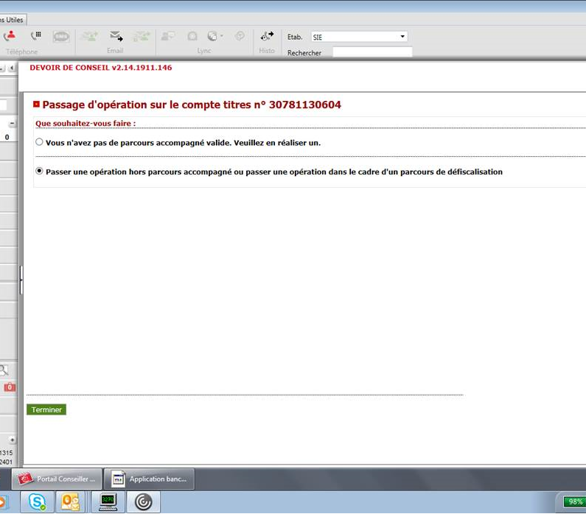
FOCUS SUR L’ETAPE 5 de PASSAGE d’ORDRE
1/2
LES GRANDES ETAPES INDISPENSABLES DU parcours conseil des produits de ‘défiscalisation’
Périmètre de produits concernés : FIP/FCPI – SOFICA - SCPI de défiscalisation dite PINEL
Choix de l’option pour l’arrivée dans Platine
Sélectionner l’option
« Passer une opération hors parcours accompagné ou passer une opération dans le cadre d’un parcours de défiscalisation »

Slide 23
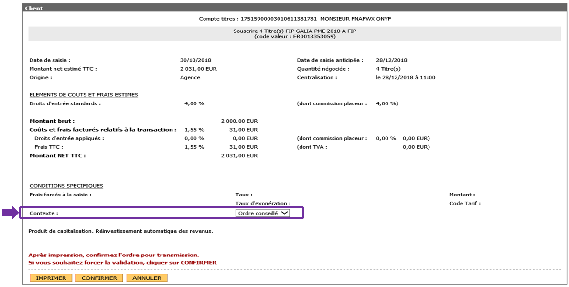
FOCUS SUR L’ETAPE 5 de PASSAGE d’ORDRE
2/2
LES GRANDES ETAPES INDISPENSABLES DU parcours conseil des produits de ‘défiscalisation’
Périmètre de produits concernés : FIP/FCPI – SOFICA - SCPI de défiscalisation dite PINEL
Ecran Platine de saisie
Option « ordre conseillé » lorsque le client souscrit un(des) produit(s) conseille(s) (coches 1 ou 2 du conseil de la banque)
Option « ordre deconseillé » lorsque le client souscrit
Un (des) produits de son choix (coche 3 du conseil de la banque)
Aucun ordre ne doit avoir un contexte : a l’initiative du client

Slide 24
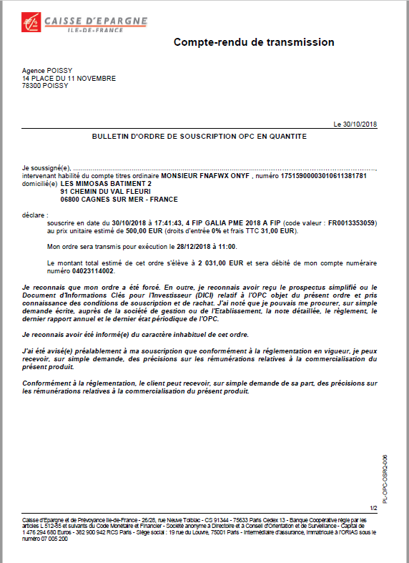
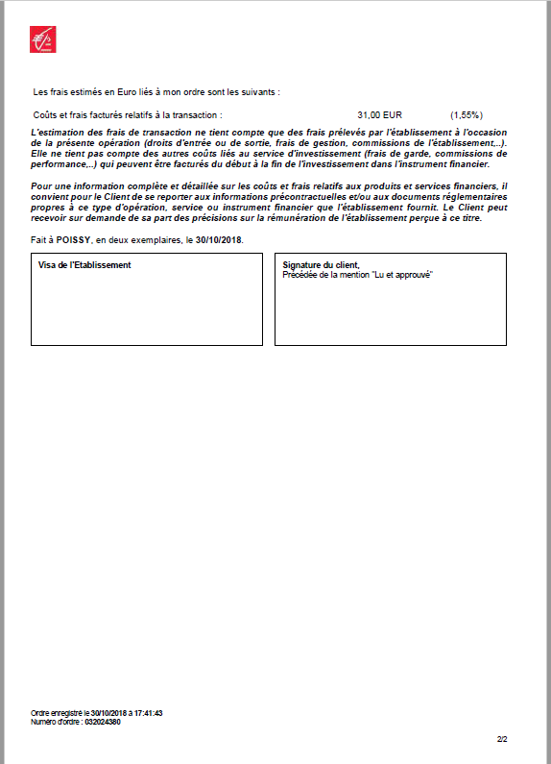
Compte-rendu de transmission a archiver dans le si distributeur
LES GRANDES ETAPES INDISPENSABLES DU parcours conseil des produits de ‘défiscalisation’
Périmètre de produits concernés : FIP/FCPI – SOFICA - SCPI de défiscalisation dite PINEL
A noter :
pour l’exemple ci-dessus issu de l’environnement de test, un forçage de la couverture espèces a été effectué et l’ordre souscrit ne correspond pas au profil du client, ce qui explique la restitution de certaines mentions
Par ailleurs, pour cette valeur en qualification, les frais indirects ne sont pas alimentés ce qui explique les frais ex-ante restitués

Slide 25

LES GRANDES ETAPES INDISPENSABLES DU parcours conseil des produits de ‘défiscalisation’
Périmètre de produits concernés : FIP/FCPI – SOFICA - SCPI de défiscalisation dite PINEL
Mise à disposition des documents pour saisie et/ou contrôles par EuroTitres
Etape 6 – Archivage par le conseiller
Archiver numériquement les documents
Tracer les échanges
Pour le conseiller : Assurer systématiquement un archivage et une traçabilité de l’ensemble des documents signés par le client : « Conseil de la banque » , Bulletin(s) de souscription(s), résultat du QCF/QR (hors QCF/QR en ligne) et de la fiche 80 ans le cas échéant, dans le classeur/dossier client.
NB : Il convient d’assurer une homogénéité dans l’archivage dans chacun des réseaux.
Les documents dédiés à la défiscalisation devront être archivés comme suit :
Classeur Client – rubrique Connaissance Client
- QCF/QR
- Fiche 80 ans
Classeur Client / Rubrique Connaissance Client / Sous-rubrique Conseil Epargne conseil banque
- Conseil de la banque
Classeur Client – rubrique Titres
- Bulletins de souscription

Slide 26

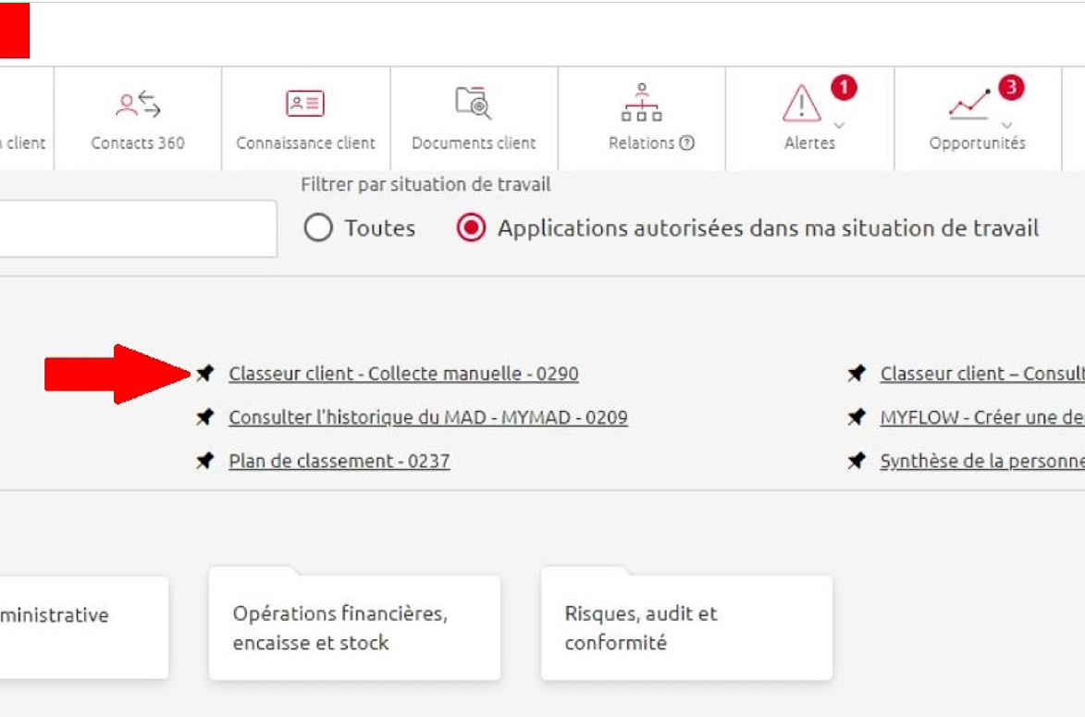
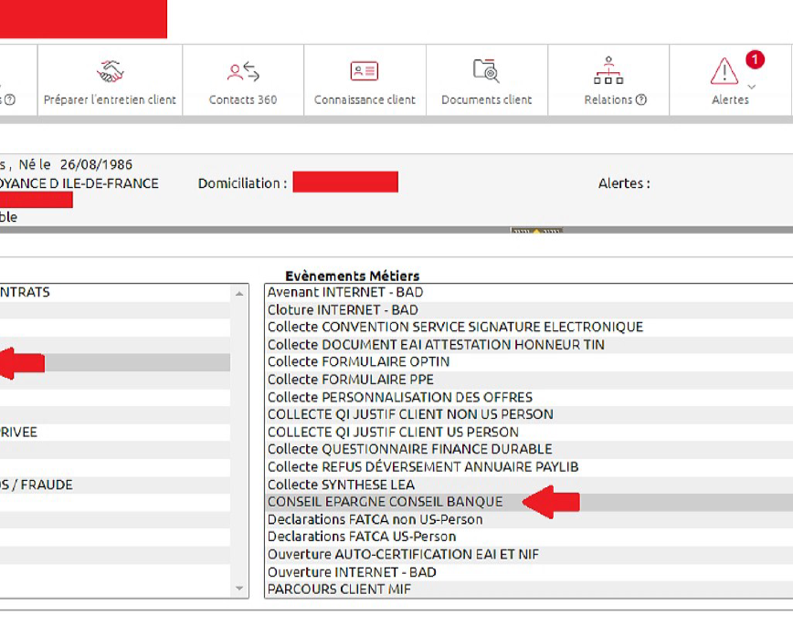

LES GRANDES ETAPES INDISPENSABLES DU parcours conseil des produits de ‘défiscalisation’
Périmètre de produits concernés : FIP/FCPI – SOFICA - SCPI de défiscalisation dite PINEL

Slide 27
ANNEXE

Slide 28
GUIDE POUR LISTER LES DOCUMENTS A REMETTRE AU CLIENT (à cocher à l’identique dans le document « conseil de la Banque »)
documents | FCPI/FIP | SOFICA | SCPI Pinel
Conseil de la banque au titre d’un produit permettant de réduire la charge fiscale | X | X | X
Résultat QCF/QR | X | X | X
Plaquette commerciale | X | X | X
Bulletin de souscription papier daté et signé | X | X | X
Compte rendu de transmission (Platine) | Optionnel (uniquement dans le cas où le conseiller saisit directement ordre client dans Platine) | Optionnel (uniquement dans le cas où le conseiller saisit directement ordre client dans Platine) | Optionnel (uniquement dans le cas où le conseiller saisit directement ordre client dans Platine)
Prospectus |  | X
Projet de Statuts / Statuts |  | X | X
Annonce BALO |  | X
DIC | X
Note fiscale | X
Règlement | X
Rapport |  |  | X
Note d’information |  |  | X

Slide 29

RAPPEL DES REGLES RELATIVES AU DEMARCHAGE
POUR RAPPEL : la règle ne s’applique qu’aux clients qui n’ont jamais souscrit à un produit de défiscalisation (FCPI/FIP/Sofica)
le Conseiller doit impérativement vérifier si le client a déjà souscrit à ce type de produits ou si le client en détient en portefeuille avant de cocher la case « démarchage » du BS.
Principales références réglementaires :
  Article L 341-1 du Comofi sur la définition du démarchage
  Article L 341-2 du Comofi sur le champ d’application
  Ayant pour conséquences :
    le délai de réflexion est de 48h à partir du lendemain de la date de signature du bulletin de démarchage
    Si la fin du délai tombe un jour non ouvré comme le dimanche et jours fériés, le délai est décalé à la fin du jour suivant ouvré (samedi compris)
Champ d’application : Toutes les personnes physiques

Slide 30
04
POUR ALLER PLUS LOIN
DOCUMENT STRICTEMENT INTERNE, DESTINE AUX CONSEILLERS DU RESEAU

Slide 31
Equipe
Une équipe d’investissement solide :
5 associés
Mathieu BOILLET (57 ans, Sciences Po- Paris Sorbonne), 23 ans chez ODYSSEE VENTURE
Sébastien SASSOLAS (55 ans, Ingénieur-IAE), 23 ans chez ODYSSEE VENTURE
Julien ANDRIEUX (45 ans, Sup Télécom-INSEAD), 16 ans chez ODYSSEE VENTURE
Florent VIOLETTE (35 ans, Audencia), 11 ans chez ODYSSEE VENTURE
Alexandre SCHANNE (28 ans, ESCP), 5 ans chez ODYSSEE VENTURE
+ 3 investisseurs juniors
+ 3 collaborateurs au support (senior : Thierry BLAZY + 2 juniors)
DOCUMENT STRICTEMENT INTERNE, DESTINE AUX CONSEILLERS DU RESEAU

Slide 32
Distributions et VL des fonds (31/12/2022)
Libellé du Fonds | Valeur initiale | Millésime | VL | Distributions | VL + Distributions | Performance hors réduction d'impôt
Capital Proximité | 1 000 € | 2005 | Liquidé | 2 030,31 € | 2 030,31 € | +103,0%
Boursinnovation 2 | 1 000 € | 2006 | Liquidé | 1 239,98 € | 1 239,98 € | +24,0%
ODYSSEE Innovation | 1 000 € | 2007 | Liquidé | 1 508,35 € | 1 508,35 € | +50,8%
UFF Innovation 6 | 1 000 € | 2007 | Liquidé | 1 365,35 € | 1 365,35 € | +36,5%
Cap Innovation 2007 | 1 000 € | 2007 | Liquidé | 1 871,00 € | 1 871,00 € | +87,1%
Capital Proximité 2 | 1 000 € | 2007 | Liquidé | 1 803,84 € | 1 803,84 € | +80,4%
ODYSSEE Proximité | 1 000 € | 2007 | Liquidé | 1 677,02 € | 1 677,02 € | +67,7%
ODYSSEE Innovation 2 | 1 000 € | 2009 | Liquidé | 2 255,23 € | 2 255,23 € | +125,5%
Boursinnovation 3 | 1 000 € | 2009 | Liquidé | 2 129,82 € | 2 129,82 € | +113,0%
ODYSSEE Proximité 2 | 1 000 € | 2010 | Liquidé | 3 172,42 € | 3 172,42 € | +217,2%
ODYSSEE Capital | 1 000 € | 2011 | Liquidé | 1 699,11€ | 1 699,11€ | +69,9%
ODYSSEE Convertibles & Actions | 1 000 € | 2012 | 64,53 € | 1 529,84 € | 1 594,37 € | +59,4%
ODYSSEE Convertibles & Actions 2 | 1 000 € | 2013 | 969,27 € | 1 670,00 € | 2 639,27 € | +163,9%
ODYSSEE Rendement part A1 | 1 000 € | 2013 | Liquidé | 3 091,90 € | 3 091,90 € | +209,2%
ODYSSEE Rendement part A2 | 1 000 € | 2013 | Liquidé | 3 120,39 € | 3 120,39 € | +212,0%
ODYSSEE Convertibles & Actions 3 | 1 000 € | 2014 | 725,15 € | 700,00 € | 1 425,15 € | +42,5%
ODYSSEE PME Croissance | 1 000 € | 2014 | 703,72 € | 750,00 € | 1 453,72 € | +45,4%
UFF Multicroissance | 1 000 € | 2014 | 1 628,04 € | 400,00€ | 2 028,04 € | +102,8%
ODYSSEE PME Croissance 2 | 1 000 € | 2015 | 624,91 € | 600,00€ | 1 224,91 € | +22,5%
ODYSSEE Convertibles & Actions N°4 | 1 000 € | 2015 | 778,00 € | 550,00€ | 1 328,00 € | +32,8%
UFF Multicroissance N°2 | 1 000 € | 2016 | 778,89 € | 500,00€ | 1 278,89 € | +27,9%
ODYSSEE PME Croissance N°3 | 1 000 € | 2016 | 1 054,71 € | - | 1 054,71 € | +5,5%
UFF France Croissance | 1 000 € | 2017 | 755,67 € | - | 755,67 € | -24,4%
ODYSSEE PME Croissance N°4 | 1 000 € | 2017 | 825,35 € | - | 825,35 € | -17,5%
ODYSSEE Rendement N°2 part A1 | 1 000 € | 2018 | 1 029,71 € | - | 1 029,71 € | +3,0%
ODYSSEE Rendement N°2 part A2 | 1 000 € | 2018 | 1 049,24 € | - | 1 049,24 € | +4,9%
ODYSSEE PME Croissance N°5 | 1 000 € | 2019 | 908,93 € | - | 908,93 € | -9,1%
ODYSSEE Actions part A1 | 1 000 € | 2020 | 955,17 € | - | 955,17 € | -4,5%
ODYSSEE Actions part A2 | 1 000 € | 2020 | 963,47 € | - | 963,47 € | -3,7%
ODYSSEE PME Croissance N°6 | 1 000 € | 2020 | 942,65 € | - | 942,65 € | -5,7%
ODYSSEE PME Croissance N°7 | 1 000 € | 2022 | 1 000 € | - | 1 000 € | 0,0%
1. les performances passées ne préjugent pas des performances futures et ne sont pas constantes dans le temps. 2. Les fonds les plus récents présentent des évolutions négatives : leur portefeuille de participations est en cours de constitution et ne dégage pas encore de produits, alors que ces fonds supportent des charges. 3. La valeur liquidative des fonds peut ne pas refléter, dans un sens ou dans l’autre, le potentiel des actifs en portefeuille sur la durée de vie du fonds, et ne pas tenir compte de l’évolution possible de leurs valeurs.

Slide 33
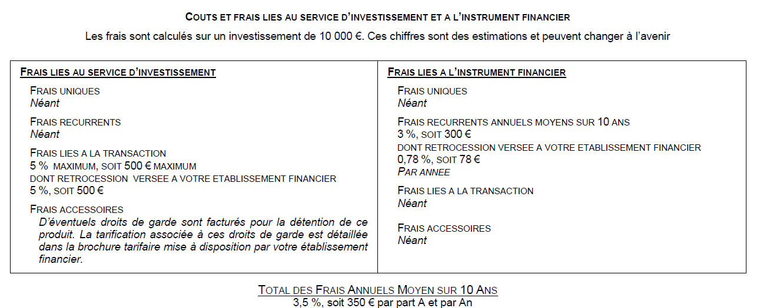
Tableau des TFAM (Taux de frais annuels moyens)
3,21% (dont 3,06% de FDG direct, 0,11% de frais de constitution et 0,04% de FG indirects)
9
1%
0,12%
Commissions liées aux résultats et commission d’intéressement : Variable selon les scénarios
9
DOCUMENT STRICTEMENT INTERNE, DESTINE AUX CONSEILLERS DU RESEAU

